Slide 1
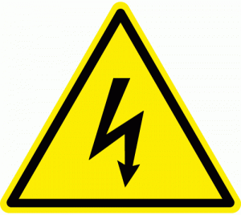
LES ÉQUIPEMENTS DE PROTECTION
Protection collective
Balisage, signalisation, mise en place d’écrans, de nappe isolantes, …
Protection individuelle
La protection individuelle ne peut être envisagée que lorsque toutes les autres mesures d’élimination ou de réduction du risque électrique s’avèrent insuffisantes ou impossibles à mettre en œuvre.
Prévention des risques électriques
Notes:
Voir NFC 18 510
Annexe C (normative)
Emploi et entretien des principaux équipements de protection et de l’outillage spécifiques aux opérations d’ordre électrique

Slide 2
LES ÉQUIPEMENTS DE PROTECTIONS
Article 4.3.2 NFC 18-510
Pour toute OPERATION d’ORDRE ELECTRIQUE en présence du risque électrique, l’OPERATEUR doit à minima :
ne pas porter sur soi des objets ou pendentifs conducteurs de toute nature pouvant entrer en contact avec des pièces nues ;
porter un vêtement couvrant, non propagateur de la flamme, ne comportant pas de pièce conductrice.
DANS LA ZONE 4, LE TRAVAIL SANS GANTS ISOLANTS ET SANS ECRAN FACIAL EST INTERDIT

Slide 3
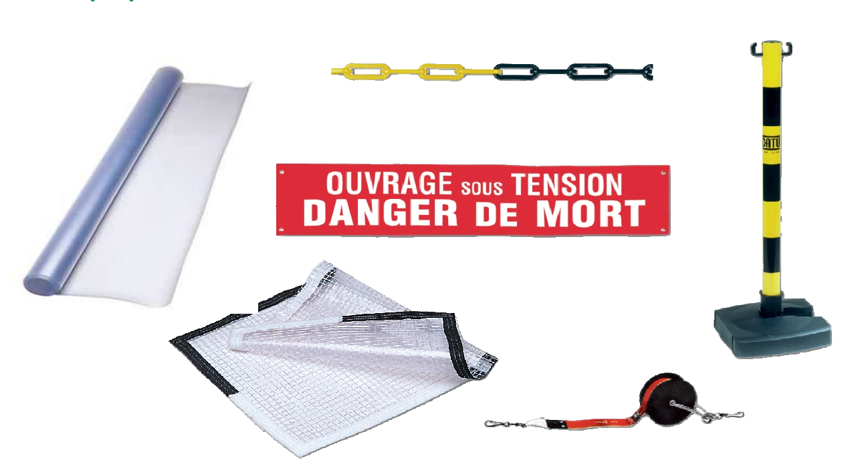
Protections Collectives

Slide 4

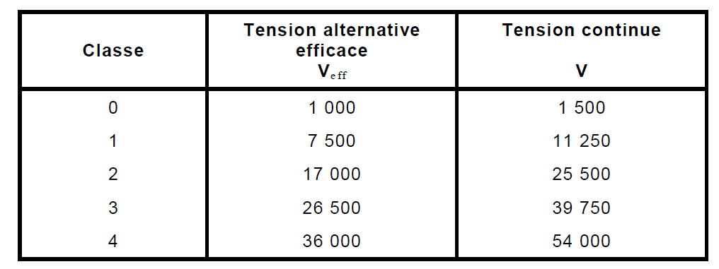
Marquage des équipements
On reconnaît un équipement isolant répondant aux exigences de sécurité aux points suivants : la classe, le double triangle (voir Figure)et la référence à la norme NF EN 61111.

Slide 5
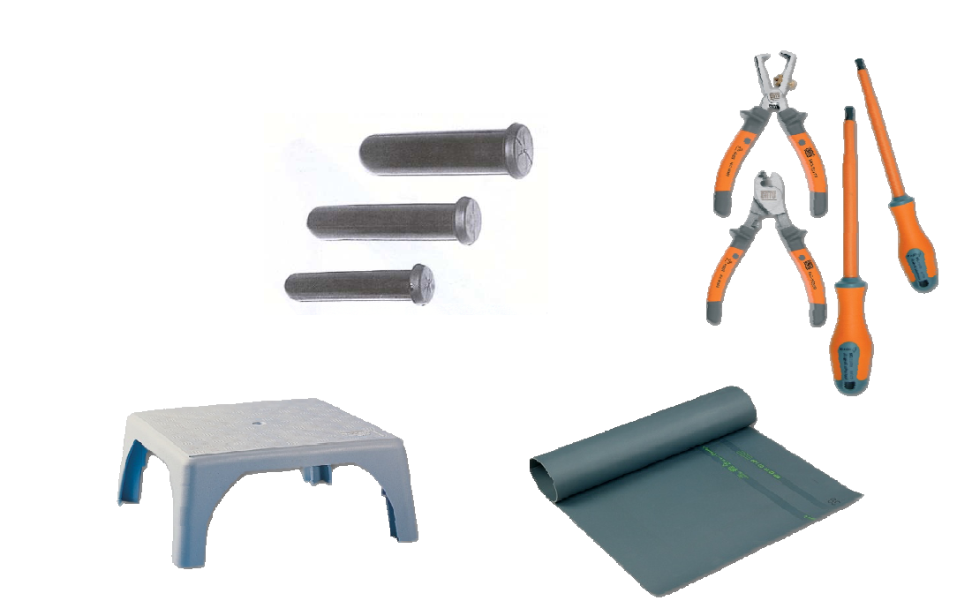
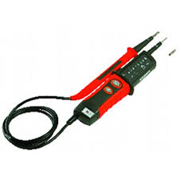
Protections collectives

Slide 6
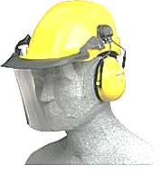
Protections individuelles
E.P.I
RISQUES AU NIVEAU DE LA TÊTE
Chute d’un niveau supérieur
Chute d’objets
Heurt d’obstacles
Chocs électriques au niveau de la tête
CASQUE
B0
ECRAN FACIAL
Anti
UV
RISQUES AU NIVEAU DES YEUX
Ultra-violets( court-circuit )
Projections de particules
RISQUE AU NIVEAU DES MAINS
Protection contre les contacts directs
GANTS
Notes:
12.8.6 Organisation
En termes d’organisation, l’EMPLOYEUR doit :
• mettre à la disposition de l’OPERATEUR les outils et équipements adaptés aux caractéristiques des BATTERIES, en particulier des vêtements de travail, des outils à main
isolants ou isolés, des protections isolantes, un écran facial, des gants isolants résistants à l’acide ou à l’électrolyte ;
Casque isolant : à pour but de protéger la tête contre les risques de contacts directs avec des pièces nues sous tension.
Equipement de protection oculaire et faciale :
Cet équipement a pour but de protéger les yeux et la face, notamment contre les causes d’accidents suivantes :
• projections de particules solides de basse énergie
• arc électrique, de 12 kA max à 400 V 50 Hz
• émission d’UV et classe optique de niveau 2-1,2 ou 3-1,2 (numéro des échelons des filtres Ultra Violet).
Les lunettes, tout en protégeant l’oeil, ne remplissent pas les exigences essentielles de sécurité pour les électriciens BT.
Gants isolants : ont pour but de protéger les mains contre les risques de contact direct avec des pièces nues sous tension.
Il existe des gants isolants sans protection mécanique et des gants composites avec protection mécanique (ces derniers comportent le symbole d’un marteau).
Chaussures isolantes
Ces chaussures ont pour but d’isoler l’OPERATEUR du sol, afin qu’il ne soit pas traversé par un courant électrique venant d’un retour à la terre par les pieds, en cas de contact direct ou indirect.

Slide 7
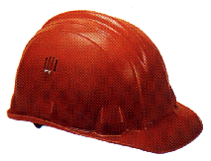
Équipements de protection individuelle
Casque
  il doit être conforme à la norme :NF EN 397
  il doit être porté dans les zones où il y a risques :
    de chute d'objet (matériaux)
    de choc à la tête (obstacle à hauteur d'homme)
    de chute de hauteur (plus de 3 mètres)
    de contact électrique au niveau de la tête

Slide 8

Équipements de protection individuel
Lunettes
Les lunettes, tout en protégeant l’oeil, ne remplissent pas les exigences essentielles de sécurité pour les électriciens BT.

Slide 9
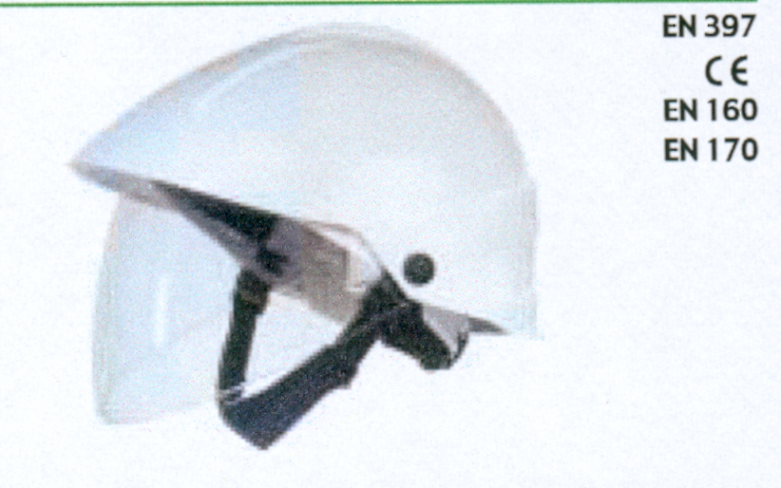
Casque avec écran facial
Obligatoire dans l ’éducation nationale.
L ’écran facial permet une protection de tout le visage contre les projections et les brûlures
Notes:
NFC 18 510 chap 9,3,1,2
DANS LA ZONE 4, EN BASSE TENSION, LE TRAVAIL SANS GANTS ISOLANTS ET SANS ECRAN FACIAL EST INTERDIT

Slide 10
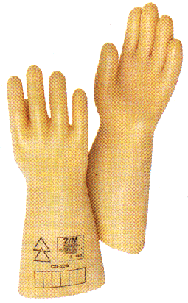
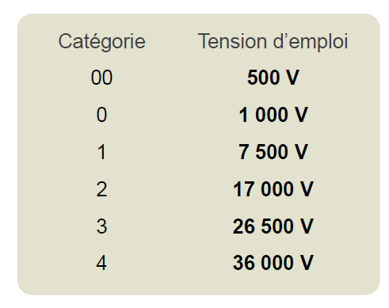
Équipements de protection individuel
GANTS
risques au niveau des mains
    protection contre les contacts directs
    doivent être conformes à la norme NF S18-415
N'utiliser que les gants adaptés à la tension des installations ou des équipements sur lesquels sont effectués les travaux ou interventions.
Les gants isolants doivent répondre aux prescriptions des normes en vigueur (Norme NF EN 60903) et doivent être utilisés dans les mêmes cas que les lunettes ou les masques anti-UV.
Notes:
NFC 18 510 chap 9,3,1,2
DANS LA ZONE 4, EN BASSE TENSION, LE TRAVAIL SANS GANTS ISOLANTS ET SANS ECRAN FACIAL EST INTERDIT

Slide 11
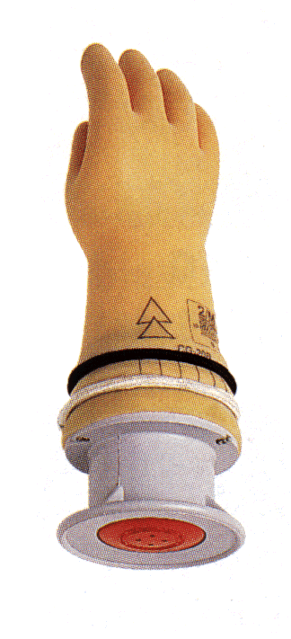
Équipements de protection individuel
GANTS
Ne pas utiliser de gants présentant des déchirures ou des trous, même petits.
  Les vérifier avant chaque emploi.
  Remettre les gants dans des boîtes ou sachets de protection.
Sommaire

